Slide 1

KHOA VÔ TUYẾN ĐIỆN TỬ
NGHIÊN CỨU THUẬT TOÁN GIẢI MÃ MIN-MAX NB-LDPC VÀ THIẾT KẾ KHỐI GIẢI MÃ TRÊN FPGA
Học viên thực hiện : Lại Tiến Đệ
Giáo viên hướng dẫn: TS. Phạm Xuân Nghĩa

Slide 2
Giới thiệu đề tài
Đề tài: Nghiên cứu thuật toán giải mã min-max NB-LDPC và thiết kế khối giải mã trên FPGA
Nội dung nghiên cứu:
Cấu trúc và phương pháp xây dựng mã kênh NB-LDPC
Thuật toán giải mã Min-Max
Thiết kế khối giải mã trên FPGA

Slide 3
Giới thiệu đề tài
Đề tài: Nghiên cứu thuật toán giải mã min-max NB-LDPC và thiết kế khối giải mã trên FPGA
Tính cấp thiết:
Mã hóa kênh có vai trò quan trọng trong việc truyền dẫn thông tin số cũng như lưu trữ dữ liệu số. Mục đích của mã hóa kênh là nhằm tăng khả năng tái tạo dữ liệu bị can nhiễu ở phía đầu thu.
Là bộ mã kênh tiên tiến, tiềm năng rất lớn nhưng vẫn chưa được ứng dụng trong thực tế, tuy nhiên được xem là bộ mã tương lại cho các hệ thống thông tin tốc độ cao thế hệ mới.
Các nghiên cứu trên thế giới hiện nay thường tập trung vào một nội dung cụ thể.
Việc nghiên cứu chọn vẹn bài toán từ xây dựng bộ mã, thiết kế khối mã hóa, giải mã đối với 1 học viên có ý nghĩa rất lớn.

Slide 4
Phần 1: Nghiên cứu lý thuyết mã kênh NB-LDPC
Giới thiệu mã kênh LDPC
Cấu trúc mã LDPC
Xây dựng bộ mã LDPC
Các thuật toán mã hóa
Các phương pháp giải mã

Slide 5
1. Giới thiệu mã kênh LDPC
Lịch sử:
Do Gallager giới thiệu năm 1963, chứng minh khả năng kiểm soát lỗi.
Bị quên lãng, sau đó được Mackey khám phá lại năm 1993.
Ứng dụng:
Năm 2003, mã B-LDPC đã vượt qua 6 mã Turbo khác để trở thành mã sửa lỗi tiêu chuẩn DVB-S2 cho truyền hình số vệ tinh.
Năm 2008, B-LDPC đánh bại mã turbo xoắn và được chọn làm mã sửa lỗi cho tiêu chuẩn ITU-T G.hn.
Ngoài ra, mã B-LDPC cũng được sử dụng cho Ethernet T-10Gbase, WI-FI 802.11ac (2009).

Slide 6
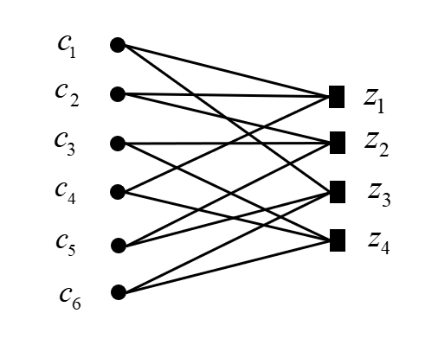
2. Cấu trúc mã LDPC
Mã kiểm tra chẵn lẻ mật độ thấp (LDPC), thuộc họ mã tuyến tính
Ma trận kiểm tra H(mxn) của nó có đặc tính thưa, nghĩa là có rất ít các phần tử trên ma trận H là khác 0.
Mỗi một hàng của H là một phương trình kiểm tra chẵn lẻ.
Ma trận kiểm tra H có thể được biểu diễn bằng giản đồ Tanner.
Ba tham số quan trọng của bộ mã là độ dài từ mã n, độ dài bản tin k, và số bít kiểm tra m = n – k. Ngoài ra : trọng số hàng dc, trọng số cột dv, vòng kín
Mã NB-LDPC(2) có cấu trúc tương tự mã B-LDPC nhưng các phần tử trên ma trận H là các phần tử thuộc trường Galois bậc lớn hơn 2.
(1)
Giản đồ Tanner
(2)

Slide 7
3. Xây dựng bộ mã LDPC
Bài toán đặt ra: Từ các tham số m, n, k có thể chọn trước, xây dựng ma trận H của mã LDPC có chất lượng kiểm soát lỗi tối nhất. Chất lượng một bộ mã có thể đánh giá một cách ước lượng qua các tham số sau:
Tốc độ mã r = k/n
Mã không chứa các vòng ngắn: vòng 4, vòng 6..
Trọng số hàng lớn, tăng khả năng kiểm soát lỗi tuy nhiên tăng độ phức tạp trong mã hóa và giải mã
Phương pháp:
Sinh ngẫu nhiên
Phân rã ma trận cơ sở

Slide 8
4. Các thuật toán mã hóa
Sử dụng ma trận sinh
Mã hóa trực tiếp từ ma trận H:
Từ mã thu được c = [u, p1, p2] với

Slide 9
5. Các phương pháp giải mã
1
0
2
3
C = [0 1 2 0 3]
Giải điều chế
Bản tinh sau khi được mã hóa sẽ thu được từ mã. Từ mã này được đưa đến bộ điều chế và được truyền đi trên kênh truyền. Ở phía máy thu, tín hiệu được giải điều chế, với máy thu tối ưu (biết đặc tính kênh truyền), ta thu được xác suất lợp lẽ hậu nghiệm của từng symbol.
Thuật toán quyết định cứng (Hard Dicision)
Thuật toán quyết định mềm – giải mã lặp (Soft Dicision)

Slide 10
5.1 Phương pháp quyết định cứng
1
0
2
3
C = [0 1 2 0 3]
Giải điều chế
Thuật toán:
Quyết định từ mã dựa vào xác suất lớn nhất
Tính symdrome s =C*H
Tra bảng symdrome để tìm lỗi và sửa lại

Slide 11
5.2 Các thuật toán quyết định mềm
Thuật toán giải mã Sum-Product
Sử dụng các vòng lặp để cập nhật thông tin tại các node biến và node kiểm tra
Công đoạn xử lý ở node kiểm tra (check node processing) là phức tạp nhất và là điểm cổ chai của bộ giải mã.
Thuật toán được đặt tên là Sum-Product do sử dụng các phép cộng và nhân ở bước xử lý node kiểm tra. Các phép toán này được thực hiện trên trường số thực nên không phù hợp cho thiết kế mạch trong thực tế, đặc biệt là các bộ nhân số thực yêu cầu nhiều về tài nguyên cổng logic.
Cải tiến bằng các thay các phép nhân bằng phép tính Furrier.
Thuật toán giải mã Min-Sum
Các thông tin( xác suất tiên nhiệm, hậu nhiệm) được chuyển về dạng logarith để thay thế các phép nhân bằng phép cộng.
Phép cộng được thay thế bằng phép lấy min.
Thuật toán giải mã Min-Max

Slide 12
Phần 2. Nghiên cứu thiết kế khối giải mã
Xác định bài toán và phương pháp thiết kế
Thuật toán Trellis Min-Max xử lý node kiểm tra (CN)
Kiến trúc Layered Schedule cho bộ giải mã
Đánh giá chất lượng thuật toán giải mã bằng mô phỏng trên phần mềm
Kiểm tra chất lượng khối giải mã trên phần cứng

Slide 13
Thiết kế khối giải mã
Thuật toán và kiến trúc:
Mã NB-LDPC (23,35) trên GF(8). Sử dụng phương pháp phân rã ma trận để xây dựng ma trận kiểm tra H.
Thuật toán: Trellis Min-Max
Kiến trúc: Layered Schedule
Quy trình thiết kế
Mô phỏng thuật toán trên phần mềm, kiểm tra hoạt động của thuật toán.
Thiết kế khối giải mã trên phần cứng, sử dụng ngôn ngữ mô tả phần cứng VHDL và chạy mô phỏng với công cụ ModelSim.
Sử dụng công cụ ISE của Xilinx để tổng hợp thiết kế và nạp vào chíp Xilinx sparta 6.
Thiết kế hệ thống kiểm thử hoạt động và chất lượng giải mã của bộ giải mã trên phần cứng.

Slide 14
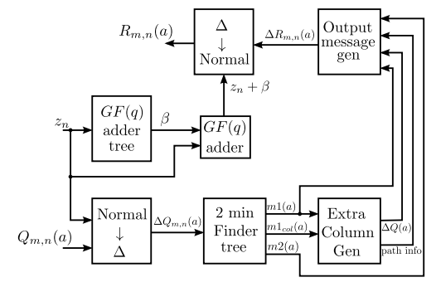
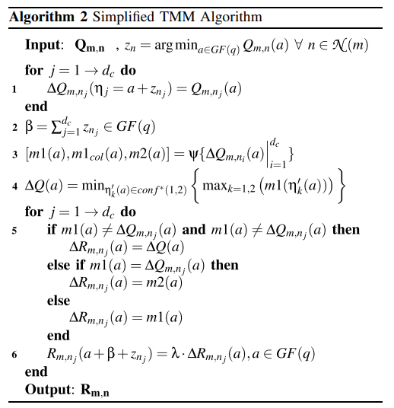
1. Thuật toán Trellis Min-Max (CN)
Ngôn ngữ: python
Top level of CN structure
Phần mềm
Phần cứng

Slide 15
1. Thuật toán Trellis Min-Max (CN)
Trellis: Chuyển thông tin sang miền Delta, tính toán các cấu hình dạng lưới

Slide 16
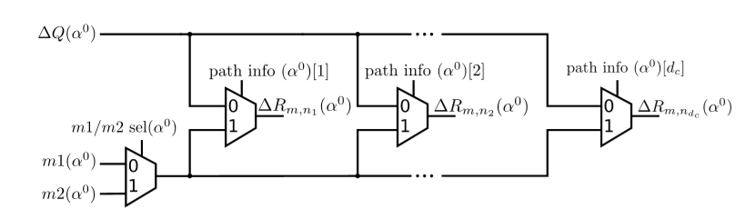
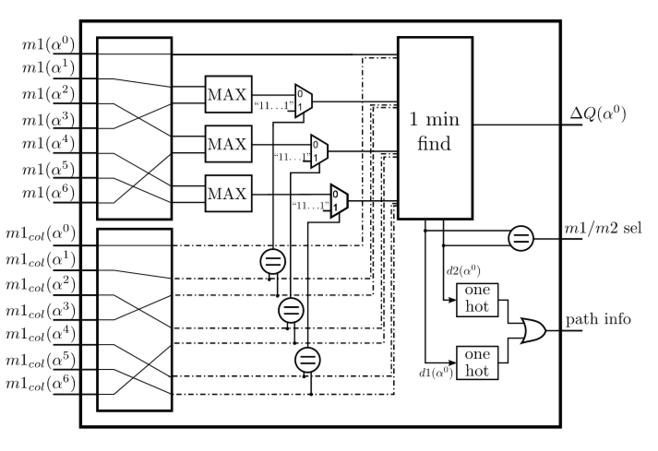
1. Thuật toán Trellis Min-Max (CN)
Output Message Gen
Top level of CN structure
Extra Column Gen for 1 symbol of GF(q)

Slide 17
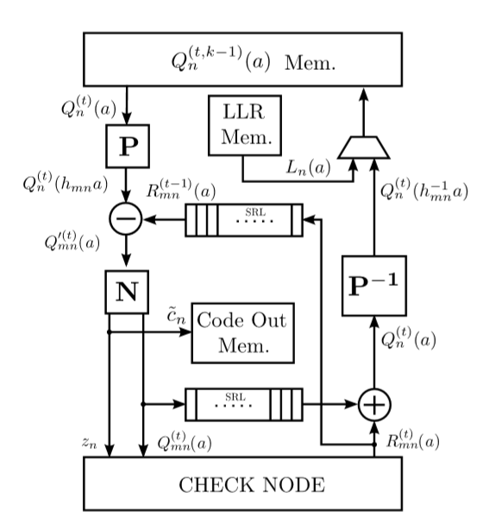
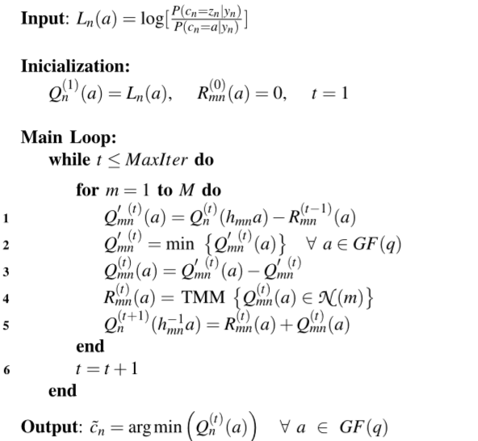
2. Kiến trúc Layered Schedule
Ngôn ngữ: python
Top level of Decoder structure
Phần mềm
Phần cứng

Slide 18
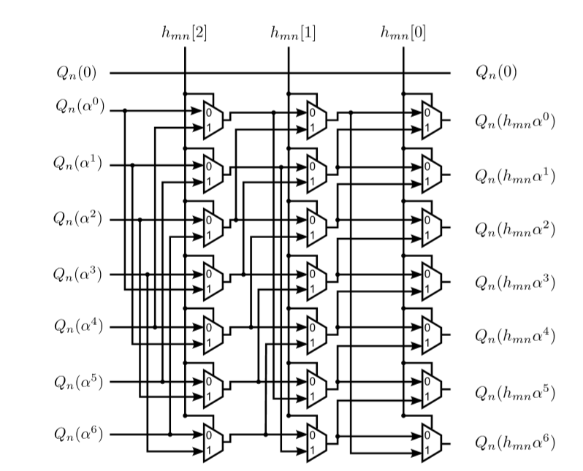
2. Kiến trúc Layered Schedule
Top level of Decoder structure
Khối hoán vị và đảo hoán vị

Slide 19
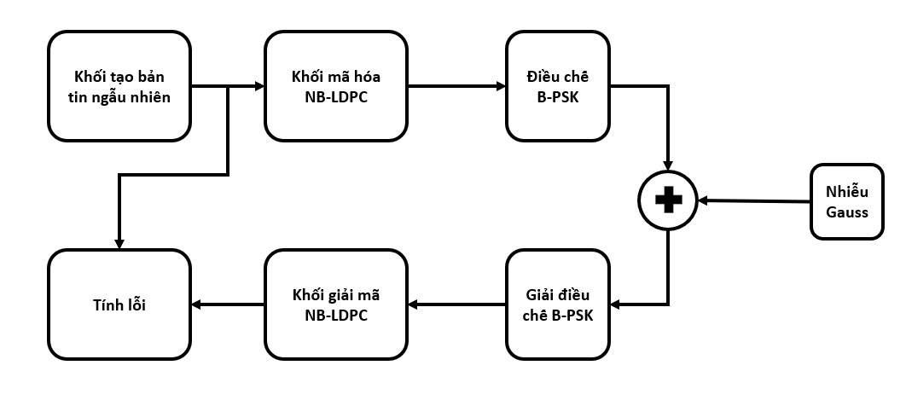
3. Đánh giá chất lượng thuật toán giải mã
Sơ đồ mô phỏng đánh giá chất lượng
thuật toán giải mã (phần mềm)

Slide 20
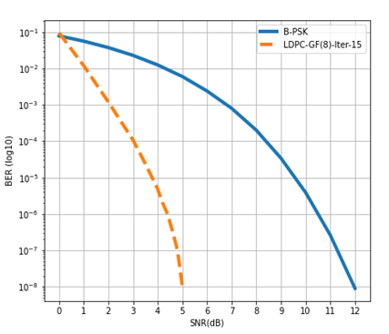
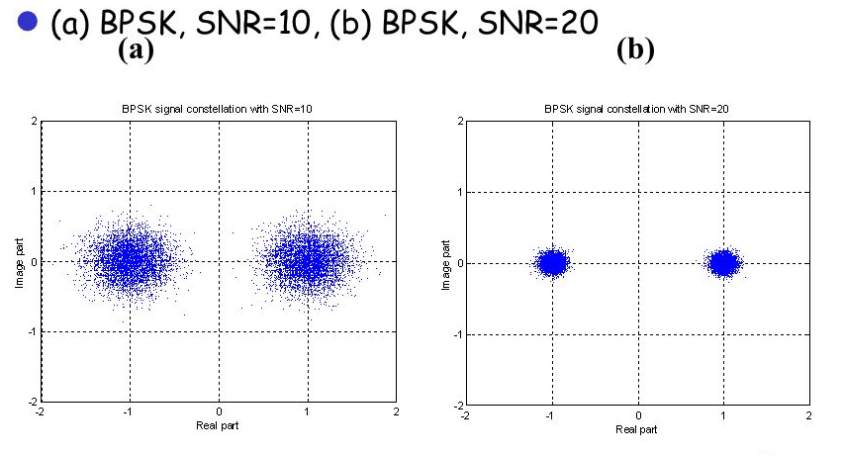
3. Đánh giá chất lượng thuật toán giải mã
Chòm sao tín hiệu BPSK với các mức tỉ
lệ công suất tín hiệu trên tạp âm
So sánh tỉ lệ lỗi bit (BER)
khi sử dụng mã kênh và khi không sử dụng
Nhận xét:
Sử dụng mã kênh để bảo vệ có tỉ lệ lỗi bit thấp hơn nhiều so với khi không sử dụng.

Slide 21
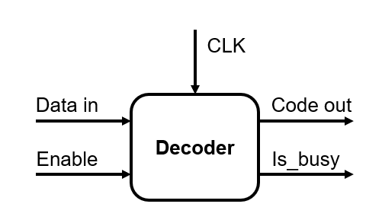
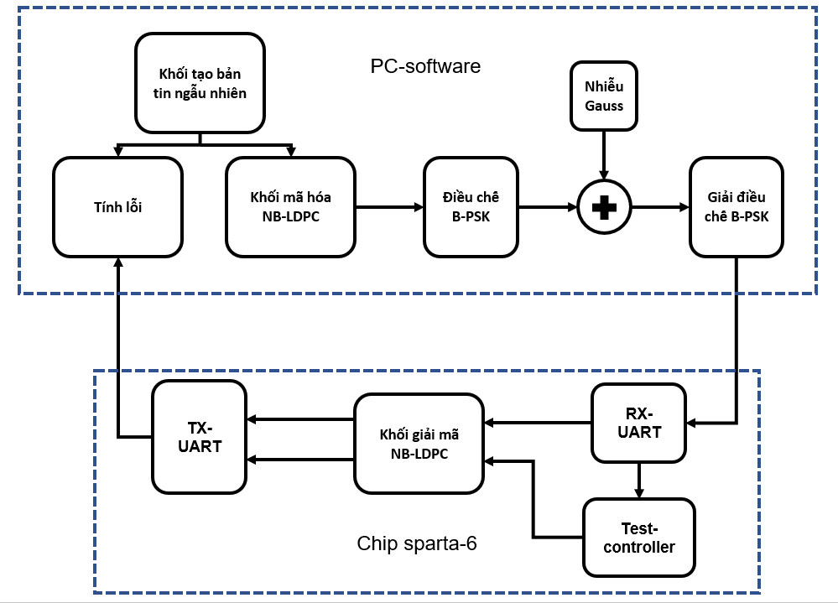
4. Đánh giá chất lượng bộ giải mã trên phần cứng
Khối Decoder
Sơ đồ mô phỏng đánh giá chất lượng bộ giải mã đã thiết kế trên phần cứng

Slide 22
4. Đánh giá chất lượng bộ giải mã trên phần cứng
Device Ultilization Summary
Logic Ultilization | Used | Avaiable | Ultilization
Number of Slice Registers | 6753 | 30064 | 22%
Number of Slice LUTs | 10113 | 15032 | 67%
Number of fully used LUT-FF pairs | 5792 | 11074 | 52%
Number of bonded IOBs | 6 | 186 | 3%
Number of BUFG/BUFGCTRLs | 8 | 16 | 50%
Tài nguyên sử dụng của khối giải mã đã thiết kế trên chip sparta 6

Slide 23
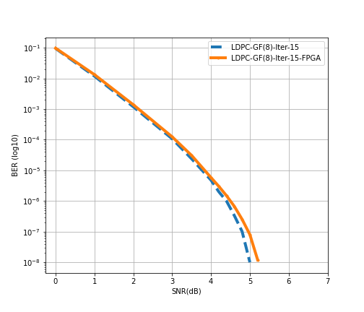
4. Đánh giá chất lượng bộ giải mã trên phần cứng
So sánh chất lượng bộ giải mã trên phần mềm
và bộ giải mã được thiết kế trên phần cứng FPGA

Slide 24
Kết luận
Đề tài đã hoàn thành các mục tiêu nghiên cứu đặt ra:
Cấu trúc và phương pháp xây dựng mã kênh NB-LDPC
Thuật toán giải mã Min-Max
Thiết kế khối giải mã trên FPGA
Hướng phát triển của đề tài:
Nghiên cứu xây dựng ma trận kiểm tra của mã NB-LDPC
Nghiên cứu cải thiện, giảm độ phức tạp của các thuật toán giải mã
Nghiên cứu trong thiết kế làm tăng thông lượng, hiệu quả sử dụng phần cứng cho bộ mã hóa và giải mã.
Nghiên cứu việc tích hợp bộ mã kênh Nb-LDPC vào các hệ thống thông tin sãn có và sắp triển khai

